Slide 1


TRƯỜNG THCS PHAN BỘI CHÂU
¢m nh¹c 6
GV: Lê Thị Hoa

Slide 2

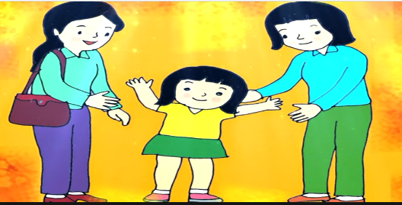
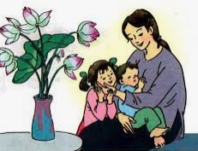


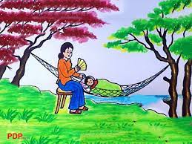
5
1
4
3
2
Hết giờ
1.Xem tranh, nêu chủ đề của các bức tranh này?
Chủ đề: MẸ TRONG TRÁI TIM EM

Slide 3
Chủ đề 6 : MẸ TRONG TRÁI TIM EM
Tieát 23
Học hát: Chỉ có một trên đời
TTÂN: Nhạc sĩ Johannes Brahms
và tác phẩm Lullaby

Slide 4

a. Nghe hát mẫu, cảm thụ âm nhạc
Vỗ tay theo phách (Nhấn trọng âm vào phách 1 và phách 4) để cảm nhận nhịp điệu

Slide 5
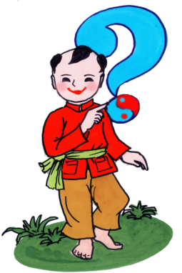
I/Học hát: Chỉ có một trên đời
1/Tìm hiểu
về tác giả và bài hát
“Chỉ có một trên đời”
THẢO LUẬN NHÓM
(Thời gian: 3 phút)

Slide 6
Em hãy chọn các cụm từ gợi ý sau để hoàn thành đoạn thông tin dưới đây: tình cảm, du dương, 1933, con, lòng biết ơn ,Quảng Ngãi, bốn câu hát, Màu mực tím, mẹ thân yêu, Quảng Nam. (Có 10 cụm từ/8 khoảng trống cần điền )
- Nhạc sĩ Trương Quang Lục sinh năm (1)……………..
- Quê ở (2)………………..
- Những ca khúc tiêu biểu của ông như (3) ……………… , Tuổi hồng, Chỉ có một trên đời…
- Bài hát “Chỉ có một trên đời” có giai điệu (4)………….., sâu lắng, tha thiết. Biểu đạt(5)……………..của (6)………. đối với (7) ……………….
- Bài hát có 2 đoạn, mỗi đoạn có (8)…….……………..

Slide 7
CÁCH THỰC HIỆN
Các em làm việc cá nhân trong thời gian 1 phút
Làm việc theo nhóm trong thời gian 2 phút, các em thảo luận dưới sự điều khiển của nhóm trưởng, chia sẻ thống nhất câu trả lời. Đại diện nhóm ghi ý thống nhất vào bảng phụ.
(Nhóm nào xong trước sẽ lên bảng trình bày)

Slide 8
Em hãy chọn các cụm từ gợi ý sau để hoàn thành đoạn thông tin dưới đây: , , , ,
, , , cảm xúc, Quảng Nam,
(Có 10 cụm từ/8 khoảng trống cần điền )
- Nhạc sĩ Trương Quang Lục sinh năm (1)……………..
- Quê ở (2)………………..
- Những ca khúc tiêu biểu như (3)…………………….… ,
Tuổi hồng, Chỉ có một trên đời…
- Bài hát “Chỉ có một trên đời” có giai điệu (4)……….….., nhịp nhàng, tha thiết. Biểu đạt(5)……………..của (6)………. đối với (7) ……………….
- Bài hát có 2 đoạn, mỗi đoạn có (8)…….……………..
tình cảm
du dương
1933
con
Mẹ thân yêu
Quảng Ngãi
bốn câu hát
Màu mực tím

Slide 9
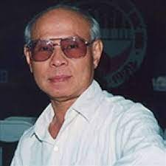
a.Giới thiệu tác giả:
Nhạc sĩ Trương Quang Lục sinh năm 1933 tại Quãng Ngãi. Ông sống và làm việc tại thành phố Hồ Chí Minh. Ông là tác giả của nhiều ca khúc nổi tiếng như: Vàm Cỏ Đông, Hoa sen Tháp Mười… Những ca khúc cho thiếu nhi được phổ biến rộng rãi như:
Trái đất này của chúng em, Màu mực tím, Tuổi hồng, Chỉ có một trên đời…
- Năm 2007, Ông được trao tặng Giải thưởng Nhà nước về Văn học – Nghệ thuật
NS Trương Quang Lục

Slide 10
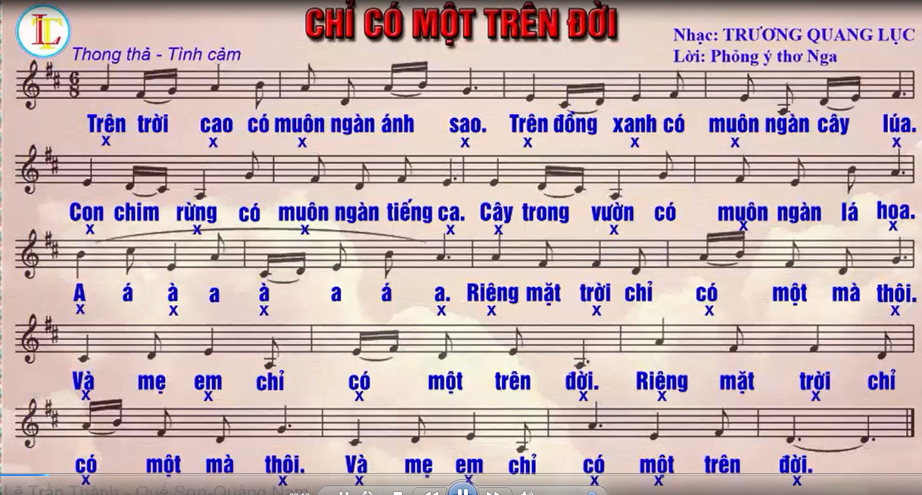
b.Tìm hiểu về bài hát:
6
8
- Nhip:
(sâu lắng, tình cảm)
- Ký hiệu âm nhạc:
+ Dấu luyến
+ Dấu nối (ngân dài 6 phách)
- Cấu trúc:
+ Có 2 đoạn: A- B và 1 câu nối
giữa. Mỗi đoạn có 4 câu hát
*Đoạn A: Trên trời….lá hoa *Đoạn B: Riêng …. trên đời
-Giai điệu, nội dung bài hát:
Bài hát có giai điệu du dương, nhịp nhàng, tha thiết. Biểu đạt tình cảm của con đối với mẹ thân yêu.

Slide 11

2/ Học hát: “Chỉ có một trên đời”

Slide 12

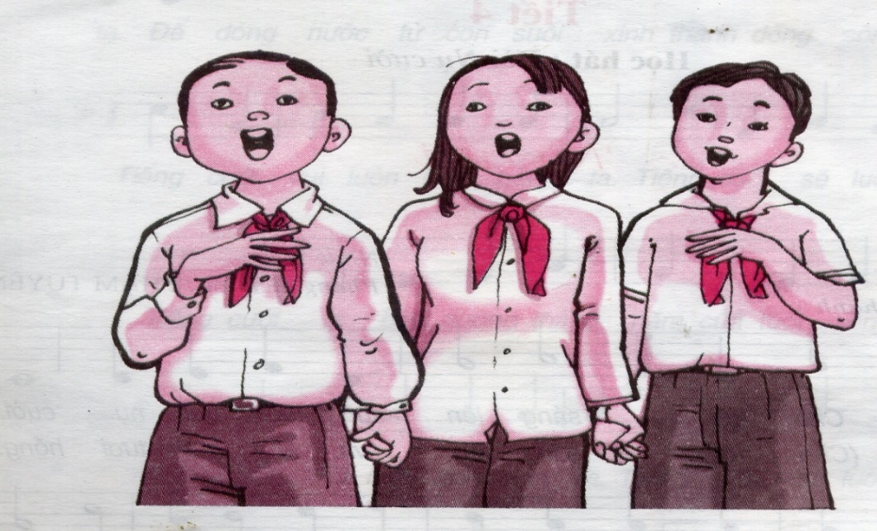
Khởi động giọng
Mi ……... Ma ……...... Mô ………
Mi i í i ì - Ma a á a à - Mô ô ố ô ồ

Slide 13


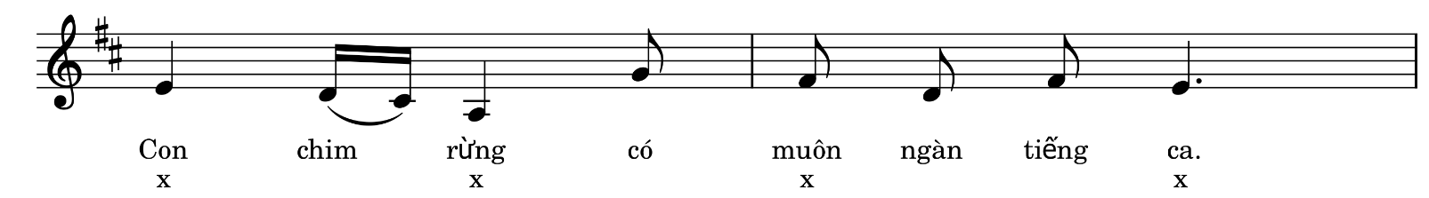
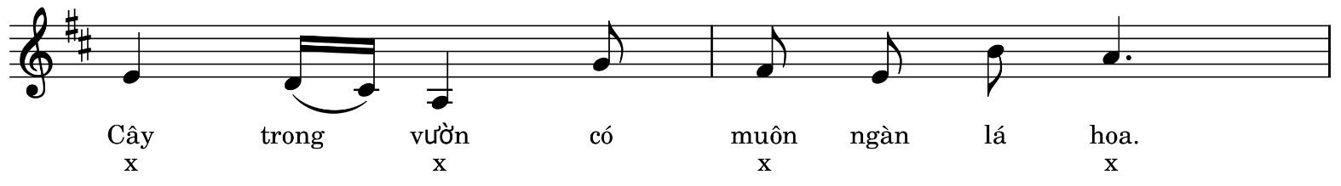
-Học hát: Đoạn 1: Có 4 câu hát
Câu 1
Câu 2
23
23
Câu 3
23
Câu 4
23

Slide 14
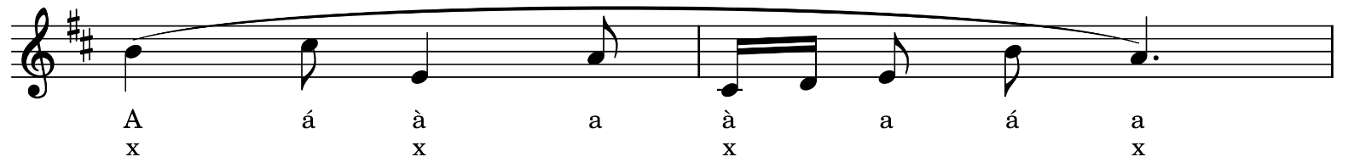
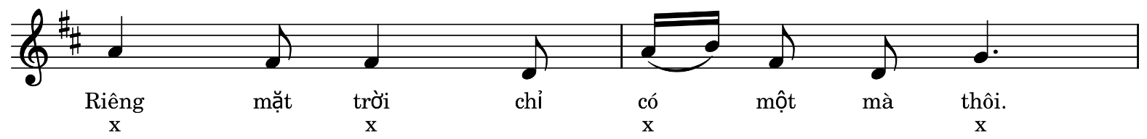
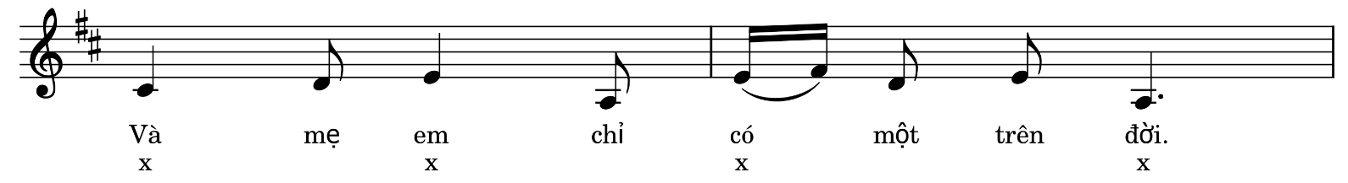
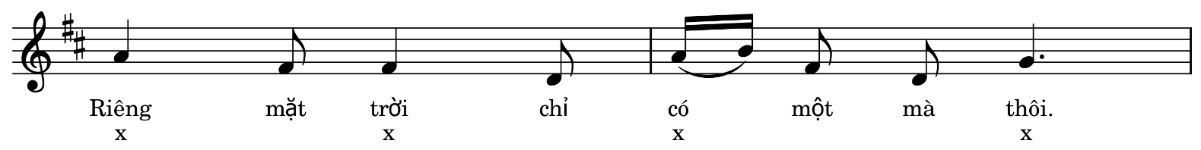
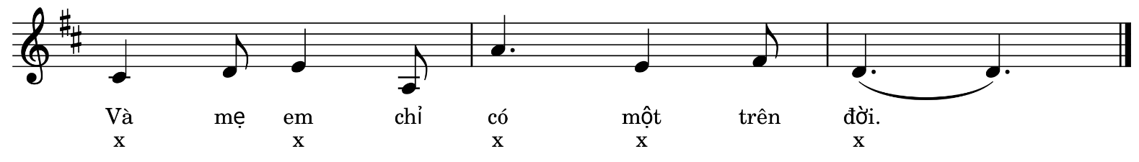
-Học hát: Câu nối giữa và đoạn 2: Có 4 câu hát
Câu nối giữa
23
Câu 5
Câu 6
23
23
Câu 7
23
Câu 8
23456

Slide 15
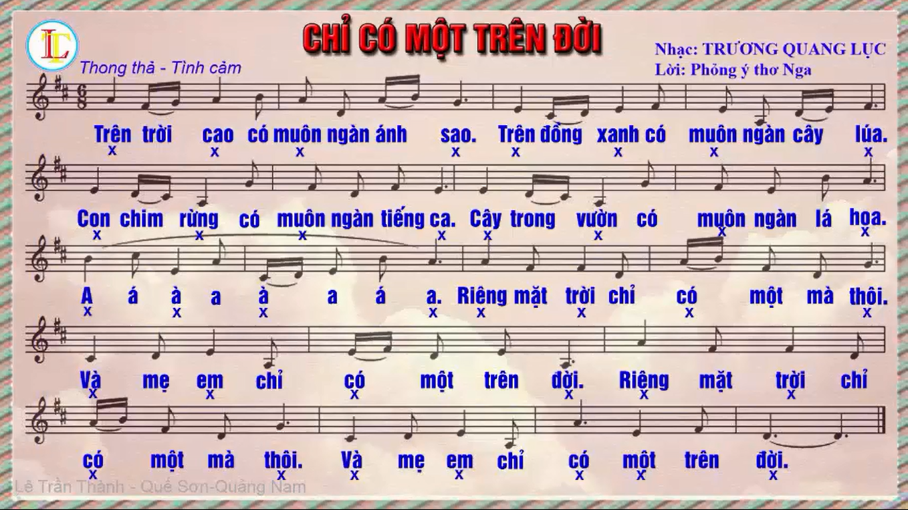
Hát hoàn chỉnh cả bài

Slide 16
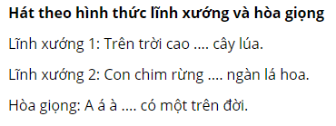
Hát theo các hình thức: lĩnh xướng và hòa giọng
Câu 1 và 2
Câu 3 và 4
Câu nối và đoạn 2

Slide 17
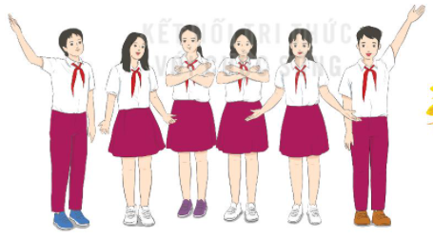
Hát kết hợp vận động phụ họa

Slide 18
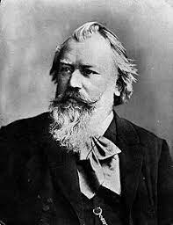
II/TTÂN:Nhạc sĩ Johannes Brahms và tác phẩm Lullaby
1. Tìm hiểu về nhạc sĩ Johannes Brahms
1/ Johannes Brahms là nhạc sĩ ở nước nào? Sinh năm nào? Mất năm nào?
Johannes Brahms là nhạc sĩ ở Đức
Sinh năm 1833 -Mất năm 1897
2/ Johannes Brahms đã sáng tác những thể loại âm nhạc nào?
Johannes Brahms
Ông là nhà soạn nhạc, sáng tác ca khúc, vũ khúc, nhạc giao hưởng, nhạc thính phòng, tam tấu, tứ tấu, sonate cho clarinet…

Slide 19
LULLABY (BÀI HÁT RU)
Này này con, lời mẹ ru, ngủ ngoan nhé con thương yêu ơi. Ngàn vì sao nhìn long lanh, vào trong giấc mơ yên lành. Này này con, lời dịu êm, mẹ nâng giấc con trong đêm. Mộng hoa xinh ngàn vì sao, ngày mai sẽ thơm hương cho con.
Mẹ là mắt, nhắm thật sâu, xin hồng ân cho giấc mơ. Mẹ là mắt khép thật sâu, đêm bình an vẫn trôi mau. Này ngàn hoa, này ngàn xinh, vào trong giấc mơ con thiên thần. Ngủ đi nhé, ngủ ngoan nhé! Mẹ ru tiếng êm đềm cho con.

Slide 20
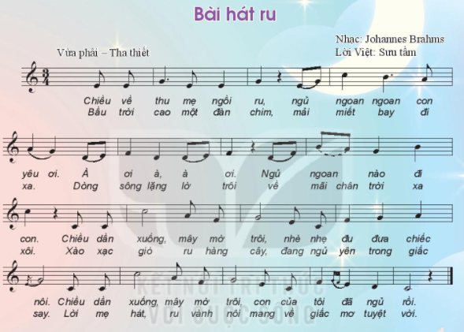
II/TTÂN:Nhạc sĩ Johannes Brahms và tác phẩm Lullaby
2. Nghe và cảm nhận tác phẩm Lullaby (Bài hát ru)
Giai điệu nhẹ nhàng, trong trẻo, sâu lắng, thiết tha như tình cảm dạt dào của người mẹ dành cho đứa con yêu thương của mình
Em hãy nêu cảm nhận về giai điệu và nhận xét về ý nghĩa lời ca của bài hát?

Slide 21
1. Tìm hiểu về nhạc sĩ Johannes Brahms
- Nhạc sĩ Johannes Brahms (1833 – 1897)
là nhạc sĩ nổi tiếng người Đức. Ông là nhà soạn nhạc, đồng thời là nghệ sĩ dương cầm và chỉ huy dàn nhạc
- Ông là nhà soạn nhạc, sáng tác ca khúc, vũ khúc, nhạc giao hưởng, nhạc thính phòng, tam tấu, tứ tấu, sonate cho clarinet….
Johannes Brahms

Slide 22
2. Tác phẩm Lullaby (Bài hát ru)
Đây là bài số 4 trong tập nhạc nhỏ gồm 5 ca khúc nghệ thuật được xuất bản năm 1868 với tên gọi Brahms’Lullaby.
Giai điệu nhẹ nhàng, tình cảm dạt dào và êm ái như giọng hát mà người mẹ ru đứa con yêu thương của mình chìm vào giấc ngủ.
Các câu hát được nhắc lại trong bài là: “Chiều dần xuống, mây mờ trôi”; “À ơi”; “Ngủ ngoan”

Slide 23
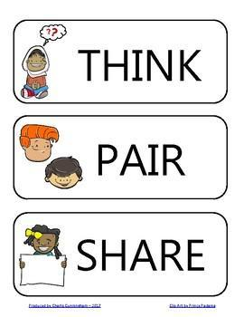

VẬN DỤNG
Em hãy chia sẻ với bạn thân về tình cảm của em dành cho mẹ?
Suy nghĩ cá nhân
Trao đổi ý kiến với bạn bên cạnh
Chia sẻ trước lớp

Slide 24
Vận dụng
Chọn một trong các hoạt động sau:
1. Em hãy chia sẻ với một bạn thân về tình cảm của em dành cho mẹ.
2. Học thuộc bài hát để biểu diễn cho người thân, trong các hoạt động cộng đồng, sự kiện tổ chức có nội dung nói về chủ đề Mẹ
3. Qua giai điệu và lời ca của bài hát, em hãy thể hiện cảm xúc trong bức tranh vẽ về mẹ.

Slide 25
HƯỚNG DẪN VỀ NHÀ
                Hoàn thiện bài hát “Chỉ có một trên đời” dưới các hình thức đã học để biểu diễn cho người thân, trong các hoạt động cộng đồng, sự kiện tổ chức có nội dung nói về chủ đề Mẹ
                Vẽ tranh về mẹ để thể hiện cảm xúc của em. - Tìm hiểu trước bài đọc nhạc số 4 và phần lí thuyết cung và nửa cung.

Slide 26
GOOD BYE
Tạm biệt các em,
Chúc các em học giỏi và chăm ngoan,

